Slide 1
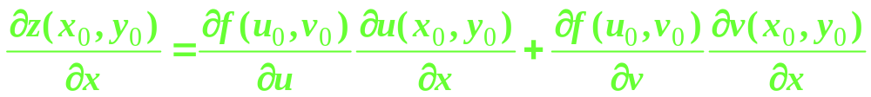
§9.3 复合函数微分法
1º链式法则
定理
(1) 设 u = u(x , y) , v = v(x , y) 在 ( x₀ , y₀ )
处的所有偏导数都存在
(2)
(3) z = f (u , v) 在 ( u₀ , v₀) 处可微
则复合函数 z = f(u(x , y) , v(x , y)) 在 (x₀ , y₀) 处的
所有偏导数都存在 , 且

Slide 2
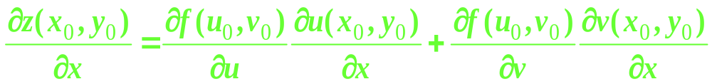
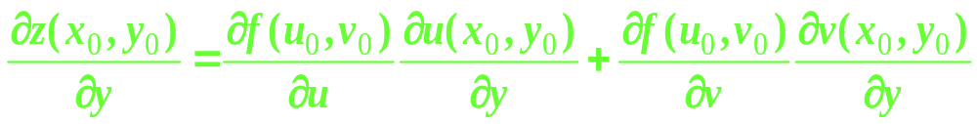
(1)
(2)
证明
我们仅证 (1)
给 x₀ 一增量Δx , 则 u , v 有相应的增量
因为 f (u , v) 在 ( u₀ , v₀) 处可微 , 则有

Slide 3
又因 存在 ,
⇒ u = u(x , y) , v = v(x , y) 关于变量 x 在 x₀ 处连续

Slide 4
所以 , 当 Δx  0 时 , Δu  0 , Δv  0 , 于是

Slide 5
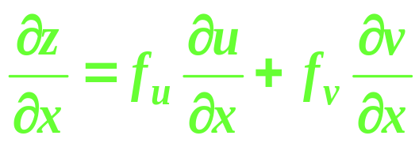
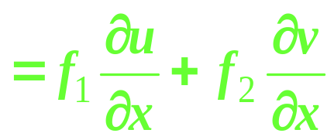
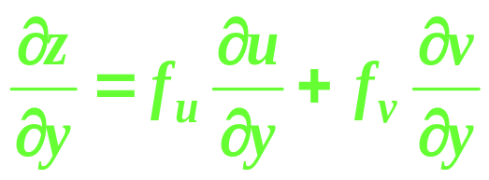
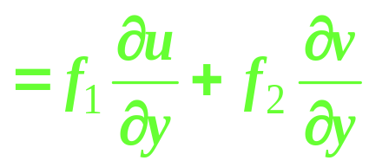
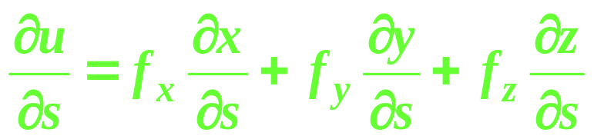
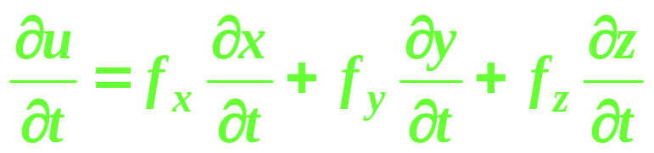
说明
(1) 式 (1) , (2) 也可表示为
链式图
(2) 式 (1) , (2) 对其他多元函数也成立
其复合函数 的各偏导数

Slide 6
例
设
求
解
利用链式法则有

Slide 7
例
设 , 试证:
解
设 ,
则
利用链式法则有

Slide 8
例
设
求
解
设 ,
利用链式法则有

Slide 9
例
设
求

Slide 10
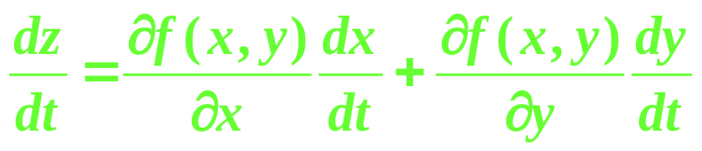
全导数
如果 z = f (x , y) , x = x(t) , y = y(t) , 则其复合
函数为 (一元函数)
对 t 的导数称为全导数
其链式法则为

Slide 11
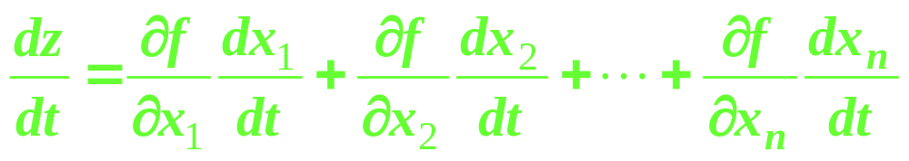
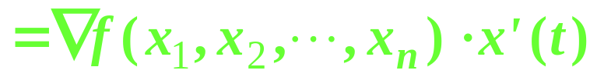
说明:
上式可推广到 n 维的情形
复合函数 :
其中

Slide 12
例
设
, 求
解
例
设
, 求
解
由于 是 x
的一元函数 ,
利用链式法则有

Slide 13
2º 微分形式的不变性
设 z = f (x , y) , 当 x , y 为自变量时 , 其全微分
(3)
下面证明: 当 x , y 为中间变量时 , (3) 式仍然成立
设 x = x (s , t ) , y = y (s , t ) , 则复合函数
则其全微分

Slide 14
代入上式有
即
(3)
不论 x , y 是自变量还是中间变量 , (3) 式始终成立 ,
这一性质称为微分形式的不变性

Slide 15
全微分的四则运算性质:
(1) d(cu) = cdu
(2)
(3)
(4)
例
设
, 求
解

Slide 17
例
设 , 求
解

